Slide 1

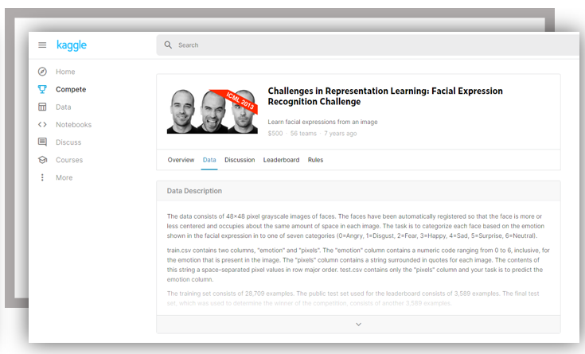
비대면수업 졸음방지 시스템
(표정 및 눈동자 인식을 사용한 실시간 화면분석)
기준
하품
눈 졸음
고개숙임
졸음 판단
(가중치 및 점수화)
알람
오픈소스 확인
CNN기반 얼굴표정 인식 (https://github.com/xionghc/Facial-Expression-Recognition)
눈 깜빡임 감지(https://github.com/pathak-ashutosh/Eye-blink-detection )
하품 감지 (https://github.com/iglaweb/mouth-open-js )
Kaggle안면 표정 데이터셋
2015104147 공재호

